Slide 1
Smart Ambient Light Monitoring System
Stojković Lucija 1903

Slide 2
Ciljevi projekta
Prikupljanje podataka sa kamere u realnom vremenu
Obrada podataka u distribuiranom sistemu
ML klasifikacija događaja
Skladištenje podataka u InfluxDB
Vizualizacija kroz Grafana dashboard

Slide 3
Praktična primena
Smart home sistemi
Adaptivno osvetljenje
Monitoring prostorija
Detekcija anomalija

Slide 4
Korišćeni hardware
Komponenta | Namena
Arduino Nano 33 BLE | Edge uređaj
OV7675 kamera | Analiza scene
Raspberry Pi 4 | MQTT/Influx/Grafana
USB Serial | Komunikacija
Laptop | Razvoj i monitoring
Komponenta | Namena
Arduino Nano 33 BLE | Edge uređaj
OV7675 kamera | Analiza scene i ekstrakcija parametara osvetljenja i kontrasta
Raspberry Pi 4 | Centralni čvor sistema za izvršavanje Docker mikroservisa, ML inferencu i obradu podataka
USB Serial | Komunikacija između Arduino uređaja i Raspberry Pi platforme

Slide 5
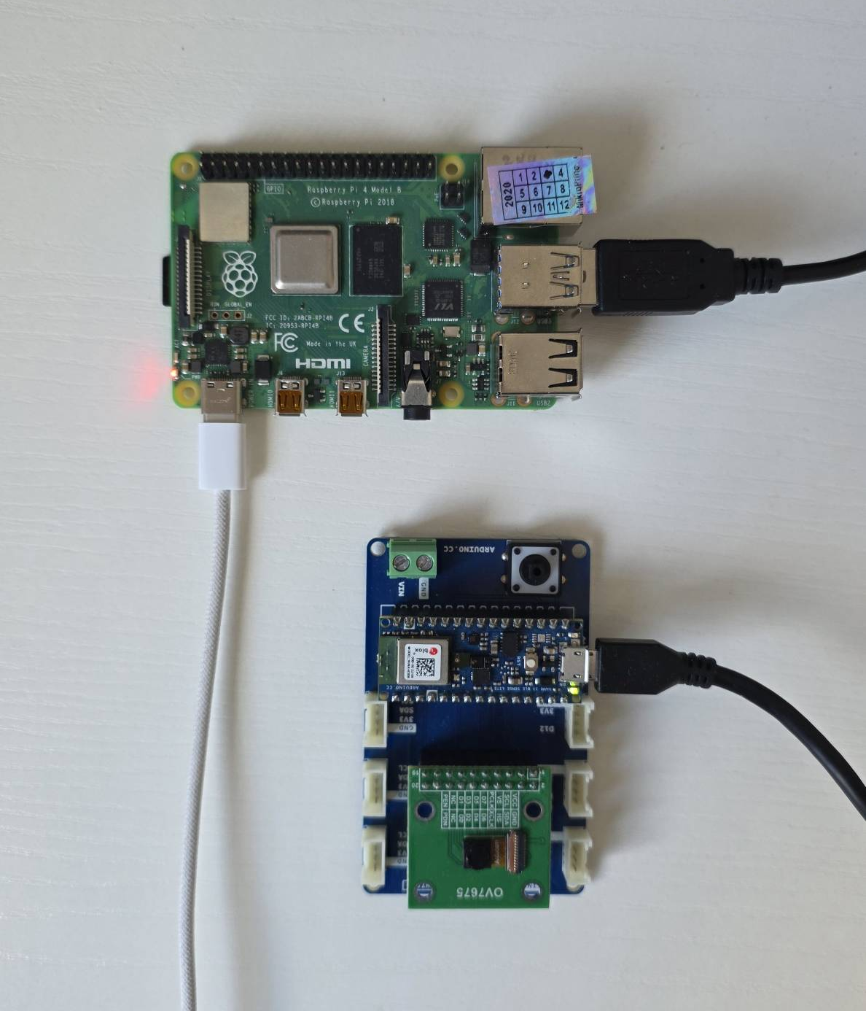

Slide 6
Korišćeni software i tehnologije
Tehnoligija | Uloga
Python Serial Reader servis | Čitanje podataka sa Arduino uređaja preko serijske komunikacije
MQTT | Razmena poruka između mikroservisa u realnom vremenu
TensorFlow Lite ML Service | Klasifikacija svetlosnih uslova i detekcija anomalija
InfluxDB | Skladištenje vremenskih serija senzorskih i ML podataka
Grafana | Vizualizacija podataka i monitoring sistema u realnom vremenu
Docker | Organizacija sistema kroz izolovane mikroservise
Tehnoligija | Uloga
Arduino IDE | Programiranje uređaja
Python | Serial → MQTT servis
MQTT | IoT komunikacija
InfluxDB | Time-series baza
Grafana | Vizuelizacija
Docker | Kontejnerizacija servisa

Slide 7
Obrada senzorskih podataka
Ekstrahovani parametri
Detektovani scenariji
brightness
min brightness
max brightness
Contrast
light_state
event_state
normalno osvetljenje
previše svetla
nedovoljno svetla
anomalije

Slide 8
TensorFlow Lite model
ML model:
TensorFlow / Keras
Eksportovan u TensorFlow Lite format
Ulazi:
Brightness
Contrast
Klase: 0 – dark 1 – normal 2 – bright 3 – anomaly

Slide 9
Logika rada sistema
Dark → povećanje osvetljenja
Bright → smanjenje osvetljenja
Anomaly → aktivacija upozorenja
Normal → bez akcije

Slide 10
Docker mikroservisi
Korišćeni Docker servisi
Prednosti
serial_reader
mosquito
mqtt_to_influx
Influxdb
grafana
modularnost
izolacija servisa
lakša distribucija sistema

Slide 11
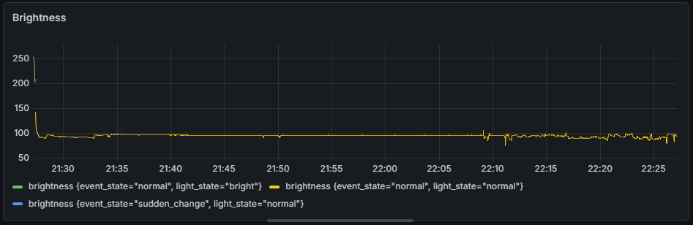
Grafana dashboard - Brightness

Slide 12
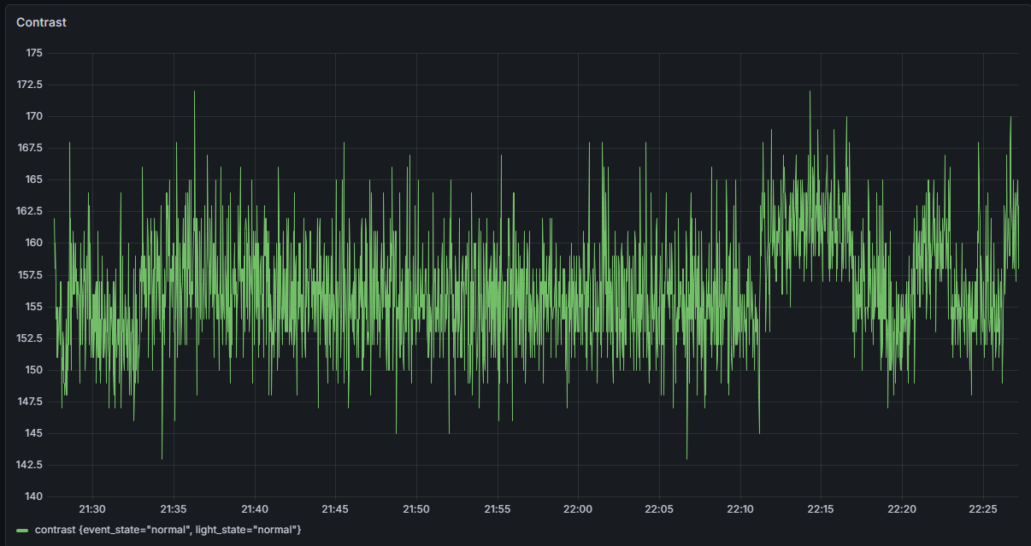
Grafana dashboard - Contrast

Slide 13
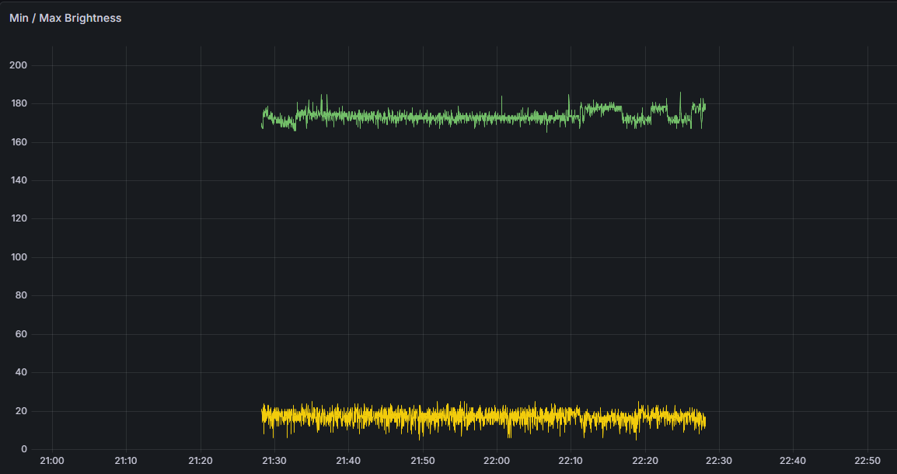
Grafana dashboard – Min/Max brightness

Slide 14
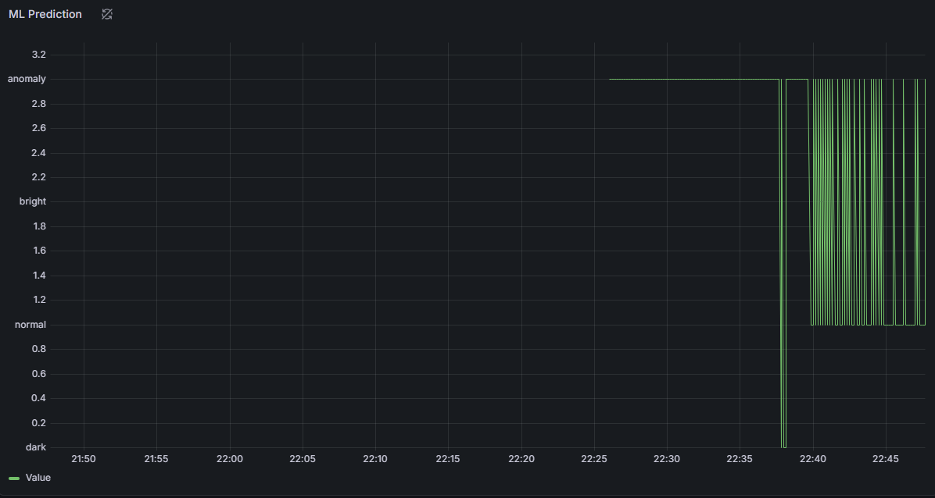
Grafana dashboard – ML Prediction

Slide 15
Tehnički izazovi
komunikacija Arduino ↔ Raspberry Pi
Docker konfiguracija
MQTT integracija
TensorFlow Lite kompatibilnost
kalibracija ML modela

